Slide 1
CELEBRATION DE LA SEMAINE DE LA BIODIVERSITE ET DE LA RECHERCHE SCIENTIFIQUE EDITION 2019
MINISTERE DU CADRE DE VIE ET DU DEVELOPPEMENT DURABLE
---------------
CENTRE D’ETUDES, DE RECHERCHES ET DE FORMATION FORESTIERE
----------------------------
Thème:
Distribution, abondance et composition des arbres d’alignement dans la ville de Cotonou.
Présenté par:
Coffi Charles KPOKPOYA

Slide 2
PLAN
INTRODUCTION
MATERIELS ET METHODE
RESULTATS ET DISCUSSION
CONCLUSION

Slide 3
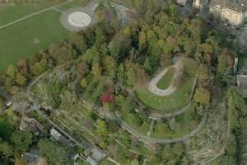
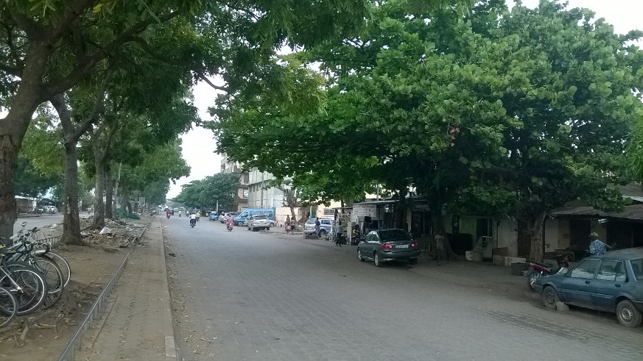
INTRODUCTION
Arbres, éléments importants du paysage urbains.
Plusieurs études menées sur les arbres au Bénin. Osséni et al., 2014, Akionla (2012), Djossou (2012), Gnélé (2010), …
Arbres d’alignement, les plus nombreux et les plus remarquables, d’où nécessité de leur accorder une attention particulière
Notes:
Arbres élément qui fait la rupture avec les caractéristiques primaires d’une ville
Ces études se sont intéressées à tous les arbres (alignement, jardins, publiques, autour des monuments, de devanture

Slide 4
OBJECTIFS
Etudier les paramètres écologiques et dendrométriques des arbres d’alignement dans la ville de Cotonou, selon les zones de développement
Etudier la composition, la diversité et la distribution
Comparer les paramètres étudiées entre les différentes zones
Evaluer l’état sanitaire

Slide 5
MATERIEL ET METHODES
TECHNIQUES ET OUTILS DE COLLECTE DES DONNÉES
Présentation du milieu d’étude
Echantillonnage et collecte des données
Traitement et analyse des données
L’état sanitaire a été évalué en utilisant

Slide 6
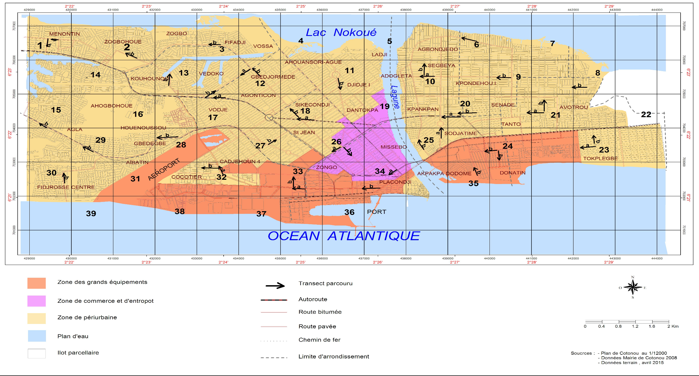
Figure 1: Carte de zonage et d’échantillonnage
Notes:
ZCE, ZGE, ZPU.
Echantillonnage aléatoire sur carte au 1/50000 subdivisée en grille.
Les grilles alternatives constituent les grilles d’échantionnageNagendra & Gopal (2010)
Un ou deux transects de 250 m est parcouru dans chaque grille.
41 transects parcourus

Slide 7
Tous les arbres rencontrés sur chaque transect ont été étudiés:
Types d’espèce,
Types d’essences
Diamètre à hauteur d’homme (DBH)
Hauteur totale.
L’état sanitaire a été évalué en utilisant une classification de Kuruneri-chitepo & Shackleton (2011) adaptée à l’étude.

Slide 8
Logiciel R Analyses de comparaison des différents paramètres calculées.
Test de Kruskal-Wallis
P-values Interprétation au seuil de 5%.
Notes:
Enquête légère auprès des élus locaux (CA et CQ)

Slide 9
RESULTATS ET DISCUSSION

Slide 10
Tableau I. Espèces d’arbres rencontrées dans les trois zones parcourues
Espèces | Famille | Origine | Fréquence (%)
Acacia auriculiformis | Leguminosae | Exotique | 7,10
Artocarpus altilis | Moraceae | Exotique | 0,22
Azadirachta indica | Meliaceae | Exotique | 2,22
Casuarina equisetifolia | Casuarinaceae | Exotique | 7,76
Ceiba pentandra | Bombacaceae | Exotique | 0,11
Coccoloba uvifera | Polygonaceae | Exotique | 0,77
Cocos nucifera | Arecaceae | Exotique | 3,37
Cordia sebestena | Boraginaceae | Exotique | 4,29
Crateva adansonii | Capparaceae | Autochtone | 0,11
Delonix regia | Leguminosae | Exotique | ‘4,73
Elaeis guineensis | Arecaceae | Autochtone | 0,94
Eucalyptus camaldulensis | Myrtaceae | Exotique | 0,39
Eucalyptus torelliana | Myrtaceae | Exotique | 0,72
Ficus benjamina | Moraceae | Exotique | 0,22
Ficus polita | Moraceae | Autochtone | 0,33
Ficus spp | Moraceae | Autochtone | 2,01
Guaiacum officinale | Zygophyllaceae | Exotique | 6,04
Khaya senegalensis | Meliaceae | Autochtone | 28,05
Mangifera indica | Anacardiaceae | Exotique | 1,21
Polyalthia longifolia | Annonaceae | Exotique | 1,45
Roystonea regia | Asparagaceae | Exotique | 8,84
Terminalia catappa | Combretaceae | Exotique | 11,61
Terminalia mantaly | Combretaceae | Exotique | 3,82
Terminalia superba | Combretaceae | Autochtone | 3,68
472 arbres recensés
24 espèces / 19 genres / 15 familes.
Moraceae (26,66%)
Combretaceae (20%)
Gnélé (2010)

Slide 11
Akionla (2012): 33 espèces sur les axes et artères de Porto-Novo.
Polorigni et al., (2014) : 29 espèces sur les axes et artères de Lomé.
Sreetheran et al., (2011): 35 espèces, Kuala Lumpur,
Kuruneri-Chitepo et al (2011) : 61 espèces à Port Alfred, Grahamstown, et Somerset East,
Spécialisation des espèces choisies comme arbres d’alignement
- Espèces exotiques : 75% - Espèces Autochtones : 25%
Sreetheran et al., (2011), 51% à 68,6% à Kuala Lumpur

Slide 12
Types d’arbres
Gnélé (2010): Capacité à fournir de l’ombrage + capacité d’embellissement.

Slide 13
Tableau III. Paramètres de diversité floristique et paramètres dendrométriques par zone.
Paramètres | ZCE | ZGE | ZPU | p- values
Richesse spécifique (S, espèces) | 10 | 16 | 24 | -
Diversité de Shannon (H, bits) | 2,24 | 3,46 | 3,35 | -
Equitabilite de Pielou, Eq | 0,67 | 0,87 | 0,73 | -
Densité (N, ind/km) | 65,33±13,53 | 57,5±9,71 | 48,64 ± 7,29 | 0,40
Diamètre moyen (cm) | 24,63±3,87 | 20,79±4,96 | 24,08 ± 1,76 | 0,468
Hauteur moyenne (m) | 7,6±1,78 | 7,6±1,35 | 6,15 ± 0,39 | 0,337
Densité linéaire : - Pas de zone plus boisée
16,5 ± 6,6 à Port Alfred, 18,6 ±11,0 à Grahamstown, 17,4 ±9,7 à Somerset East
Arbres inégalement répartis (Transects sans arbre)
Diamètre moyen et hauteur moyenne: Arbres jeunes et arbustes
Notes:
Plus ou moins régulière répartition des individus entre les espèces pour les trois zones
Densité

Slide 14
Figure 3a. Structure en diamètre des arbres de la zone de commerce et d’entrepôt
Figure 3b. Structure en diamètre des arbres de la zone des grands équipements
Figure 3c. Structure en diamètre des arbres de la zone périurbaine
Intensification du reboisement au cours de ces dernières décennies
Notes:
Les structures diamétriques pour les 3 zone montrent une distribution en « J renversé » et une tendance à asymétrie droite, caractéristique des peuplements avec prédominance d’individus jeunes ou de faible diamètre.

Slide 15
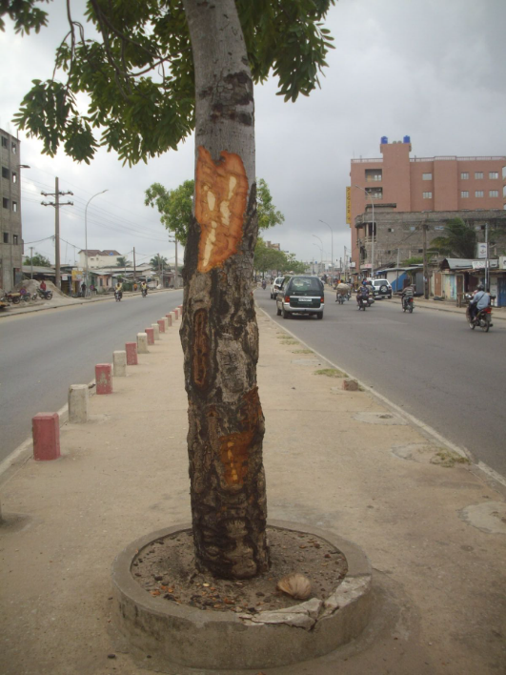
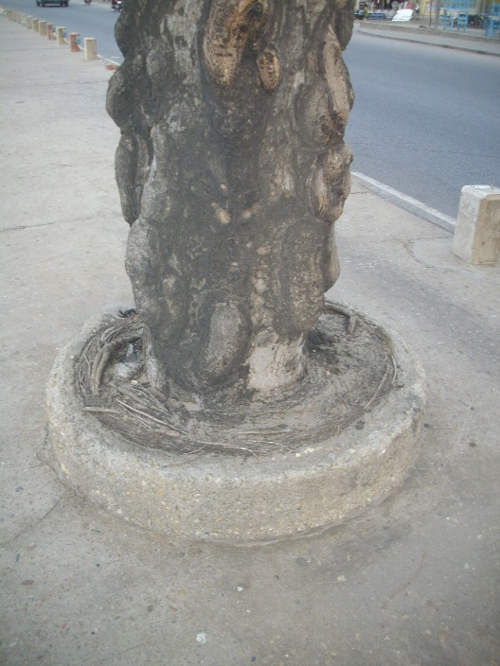
Photo 1. Pied de Khaya senegalensis
fraichement écorcé
Photo 2. Comportement du système racinaire d’un pied de Khaya senegalensis planté sur un sol bétonné et dont la base du tronc est confinée dans une murette de protection
Photo 3. Comportement du système racinaire de K. senegalensis planté sur un sol nu
Notes:
Comme l’indique la photo 2, certains arbres sont arbres sont plantés sur un sol bétonné (dallage du terre-plein central ou du trottoir). La base du tronc pour la plupart de ces arbres est protégée par une murette circulaire. Ils représentent 30,51% des arbres.

Slide 16
Roystonea regia peu gênants + organes inutilisés.
Khaya senegalensis écorce et ses racines.
Mauvais positionnement
Viswanathan et al., (2011): Pavage imperméable sols riches en CO2 et pauvres en oxygène surtout en condition d’humidité.

Slide 17
CONCLUSION
Etude des arbres en ville, un domaine pas vierge, mais un chantier ouvert à l’exploration
D’ici 2050, plus de 50% de la population mondiale vivra en zone urbaine
Projection des problèmes environnementaux actuels dans le futur
La survie de l’humanité dépendra de comment nous aurons maitriser les questions environnementaux dans les villes,
Notes:
Arbres d’alignement présents dans la quasi-totalité de rues et artères principales
Majoritairement exotiques
Mal répartis à cause de mauvaise organisation et urbanisation qui n’anticipe pas sur le reboisement.
Ce qui est de nature à compromettre une couverture convenable du territoire et la survie des arbres

Slide 18
MERCI DE VOTRE AIMABLE ATTENTION

